Slide 1
AKADEMIA C# vol.1
PODSTAWY visual studio I "Czy jest siła!?" w c#

Slide 2

Szymon Bartnik
Email: szymon.bartnik@JuniorNet.onmicrosoft.com
Microsoft Junior Leader
Junior Software Developer w ISSP

Slide 3
Agenda
O C# i jego zaletach.
Co możemy napisać w C#?
Wszystko i nic o Visual Studio 2015
Typy zmiennych w C#
Obsługa konsoli
Konwersja i rzutowanie zmiennych
Instrukcje warunkowe (If i switch)
Wspólne pisanie 'hello world'

Slide 4
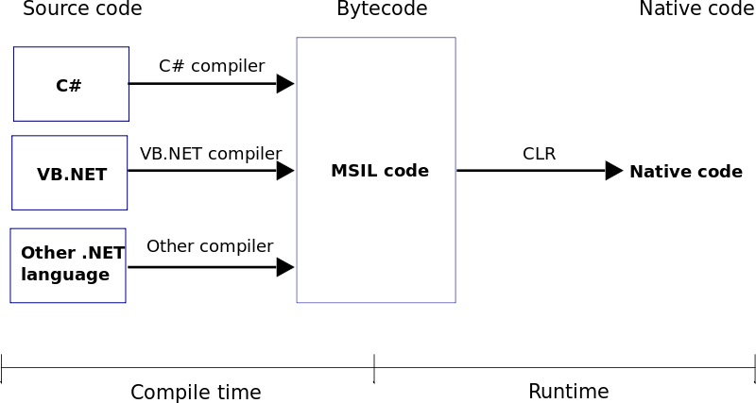
Jak działa c#?

Slide 5
Co możemy zrobić w c#?
Aplikacje internetowe – MVC, Web API
Aplikacje desktopowe – WPF, WinForms
Aplikacje mobilne – Windows10 Mobile, Xamarin- natywne i crossplatrofmowe aplikacje mobilne na iOS i Android
Usługi sieciowe – WCF, Sharepoint
Programowanie urządzeń – Windows IoT – np. Raspberry Pi

Slide 6


Slide 7
Podstawowe Wbudowane typy zmiennych
Typ | Bajty | Dane
int | 4 | Liczba całkowita
double | 8 | Liczba zmiennoprzecinkowa podwójnej precyzji
char | 2 | Znak Unicode
string | - | Ciąg znaków
bool | 1 | Wartość logiczna (true lub false)

Slide 8
Zadanie domowe
Kalkulator który będzie dodawał, odejmował, mnożył lub dzielił.
Za pomoca if/switch proszę zrobić menu.
*Dla chętnych można to zrobić w Universal Platform, WPF lub WinFormsach

